Slide 1




Завод за унапређивање образовања и васпитања
Аутори:
Наставни предмет:
Тема:
Узраст:
Дејан Цакић, ОШ “Стојан Љубић”, Косанчић
Миодраг Јањић, ОШ “Стојан Љубић”, Косанчић
Бобан Марковић, ОШ “Стојан Љубић”, Косанчић
Природа и друштво
Становништво Србије
4.разред
Кликните овде приказа часа у Word документу!
Први час
Други час
Трећи час

Slide 2


У Србији живи преко 10 милиона становника
Српска застава – црвено плаво бела са грбом у средини
Српски грб – двоглави орао

Slide 3
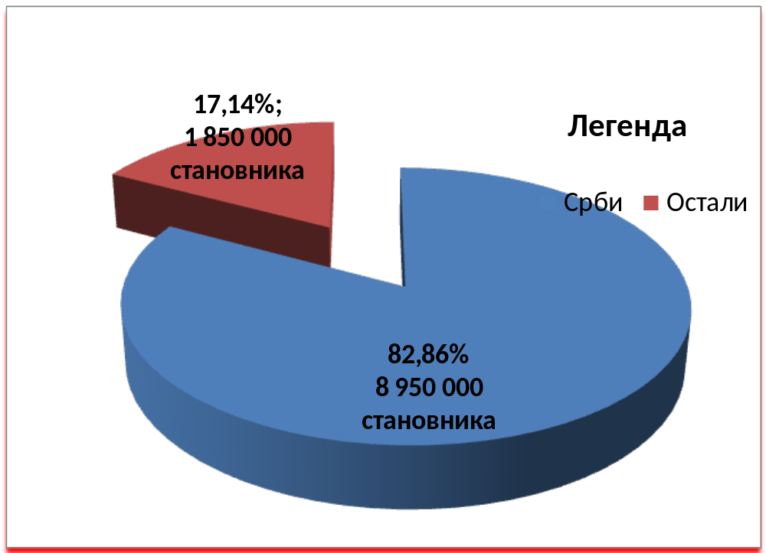

Статистички податак са интернета
Највећи број становника Србије чине Срби, 82,86%. док припадника других националности има 17,14%
Напомена:
1% се може представити у виду разомка

Slide 4








Поред Срба у нашој држави живе још 38 различитих националности:
Мађари 3,91 %
Бошњаци 1,82%,
Роми 1,44%,
Хрвати 0,94 %
Албанци 0,82 %
Словаци 0,79%
Власи 0,53 %
Румуни 0,46%
Бугари 0,27 %

Slide 5
Статистички податак са интернета

Slide 6
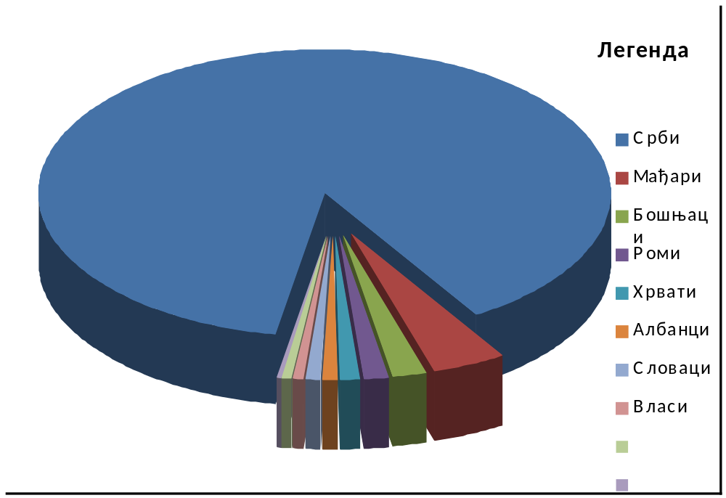

Slide 7
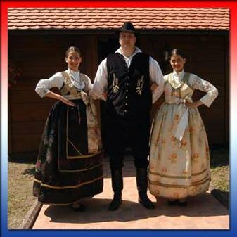
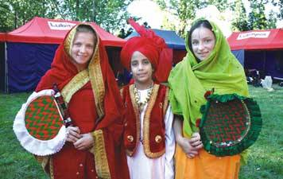

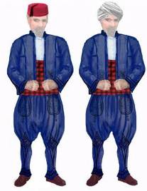
Поред наведених националности у Србији живе и Буњевци, Црногорци, Русини, Јевреји, Турци...
Русини
Буњевци
Јеврејин
Турци

Slide 8
Припадници различитих народа имају различит матерњи језик, различите обичаје и народне ношње.
Сви они користе и српски језик који је и службени језик у Републици Србији.
Службено писмо је ћирилица.

Slide 9

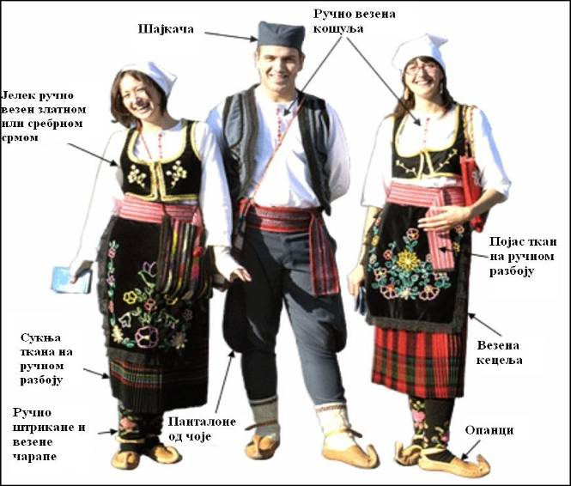
Срби – народна ношња
Кликни за детаље
Кликни за детаље
Кликни за детаље
Кликни за детаље
Кликни за детаље
Кликни за детаље
Кликни за детаље
Кликни за детаље
Даље
Кликни за детаље

Slide 10
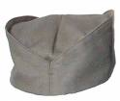
Шајкача (војничка капа), као део војне униформе уведена је у употребу после српско-турских ратова (1876-1878). То је један од најкарактеристичнијих делова народне ношње у Србији с краја 19. века.
Назад

Slide 11
Ручно везена кошуља: углавном се израђивала од памучног платна, до средине бутине, разрезана на прсима, са малом крагном и порубима.
Назад

Slide 12
Опанци: израђивали су се од штављене говеђе коже с јако дебелим ђоном и нарочитим врхом који представља украс опанка.
Назад

Slide 13
Јелек се облачи преко кошуље и богато је украшен везом од свиленог гајтана, са биљним и геометријским мотивима.
Назад

Slide 14
Појас је изактан од разнобојне вуне и опасиван је неколико пута око струка, с тим да се крај појаса с леве стране испусти низ бедро.
Назад

Slide 15
Чарапе се носе преко панталона и сежу до колена. Плетене су од црне вуне и на горњем делу украшене везом разнобојне вунице.
Назад

Slide 16
Панталоне су од чоје која је ткана на разбоју
Назад

Slide 17
Сукња је ткана на ручном разбоју са извезеним цветним мотивима
Назад

Slide 18
Кецеља је ткана на ручном разбоју са извезеним шареним мотивима
Назад

Slide 19
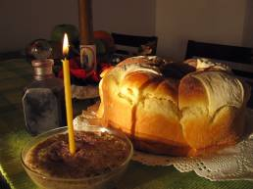
Обичаји код Срба – Крсна слава
Слава је православни обичај слављења породичног свеца.
Код Срба постоје 78 различитих крсних слава (највећи број Срба слави Светог Николу, Светог Архангела Михаила, Светог Георгија,...)

Slide 20
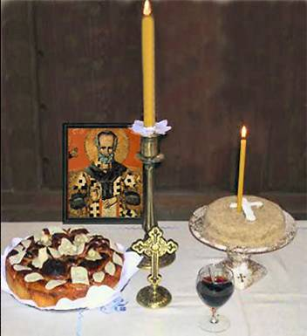
Обичаји код Срба
Кликни за детаље
Кликни за детаље
Кликни за детаље
Кликни за детаље
Кликни за детаље
Даље
Кликни за детаље

Slide 21
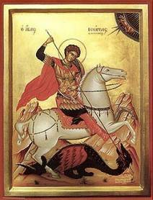
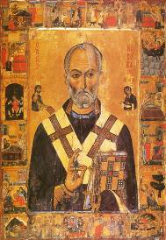
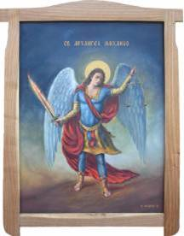
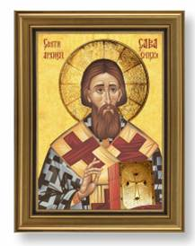
Сваки хришћански дом треба да има икону своје крсне славе. Икона се поставља у најсвечанијој просторији и то увек на источном зиду.
Икона свеца
Назад

Slide 22

Свећа треба да буде од чистог пчелињег воска. Крсну свећу ваља да запали домаћин кад дође свештеник да му реже колач.
Славска свећа
Назад

Slide 23
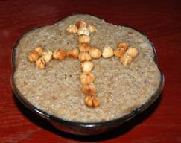
Пред славу у кући се кува жито (кољиво). Жито може да се кува на више начина. Кувано жито или кољиво је у црквеној употреби још од најстаријих времена. Као црквени симбол оно подсећа на биљне жртве из старог завета. Сматра се да оно представља илустровану везу овоземаљског и загробног живота.
Славско жито
Назад

Slide 24
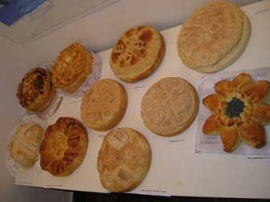
Славски колач представља жртву благодарности Богу за спасење кроз Господа Исуса Христа, а крстообразно пресецање славског колача представља Христово страдање за нас.
Славски колач
Назад

Slide 25
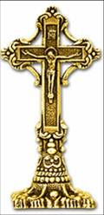
На православном крсту Спаситељ је распет са четири клина ( свака рука и нога Спаситељева је засебно прободена клином ).
Православни крст
Назад

Slide 26

Црно вино - симболично означава Христову крв. Вино је потребно да свештеник њиме прелије колач и жито, а оно што остане у чаши или флаши домаћин и гости по обичају попију.
Црно вино
Назад

Slide 27
Резиме првог часа
Ученици треба да дају одговоре на следећа питања:
Поред Срба у нашој држави живе и припадници других народа. То су...?
(Одговор: Мађари, Бошњаци, Роми, Хрвати, Албанци, Словаци, Власи, Румуни, Бугари ...)
Најбројнија национална мањина у Србији је?
(Одговор: Мађари.)
Можете ли описати како изгледа застава ромске националне мањине?
(Одговор:)
4. Српску народну ношњу чине?
Одговор:
  Шајкача - Ручно везена кошуља
  Јелек - Везена кецеља
  Панталоне - Сукња ткана на разбоју
  Чарапе - Кецеља
  Кошуља - Појас
  Опанци

